Slide 1
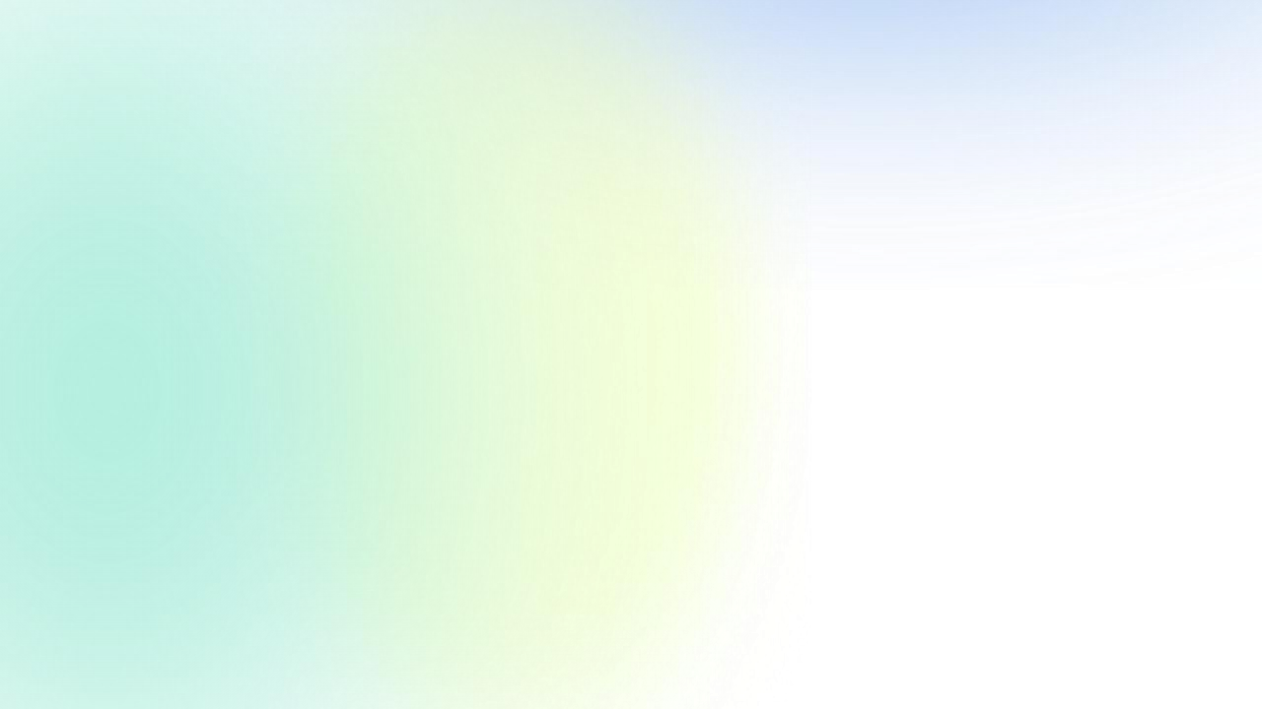
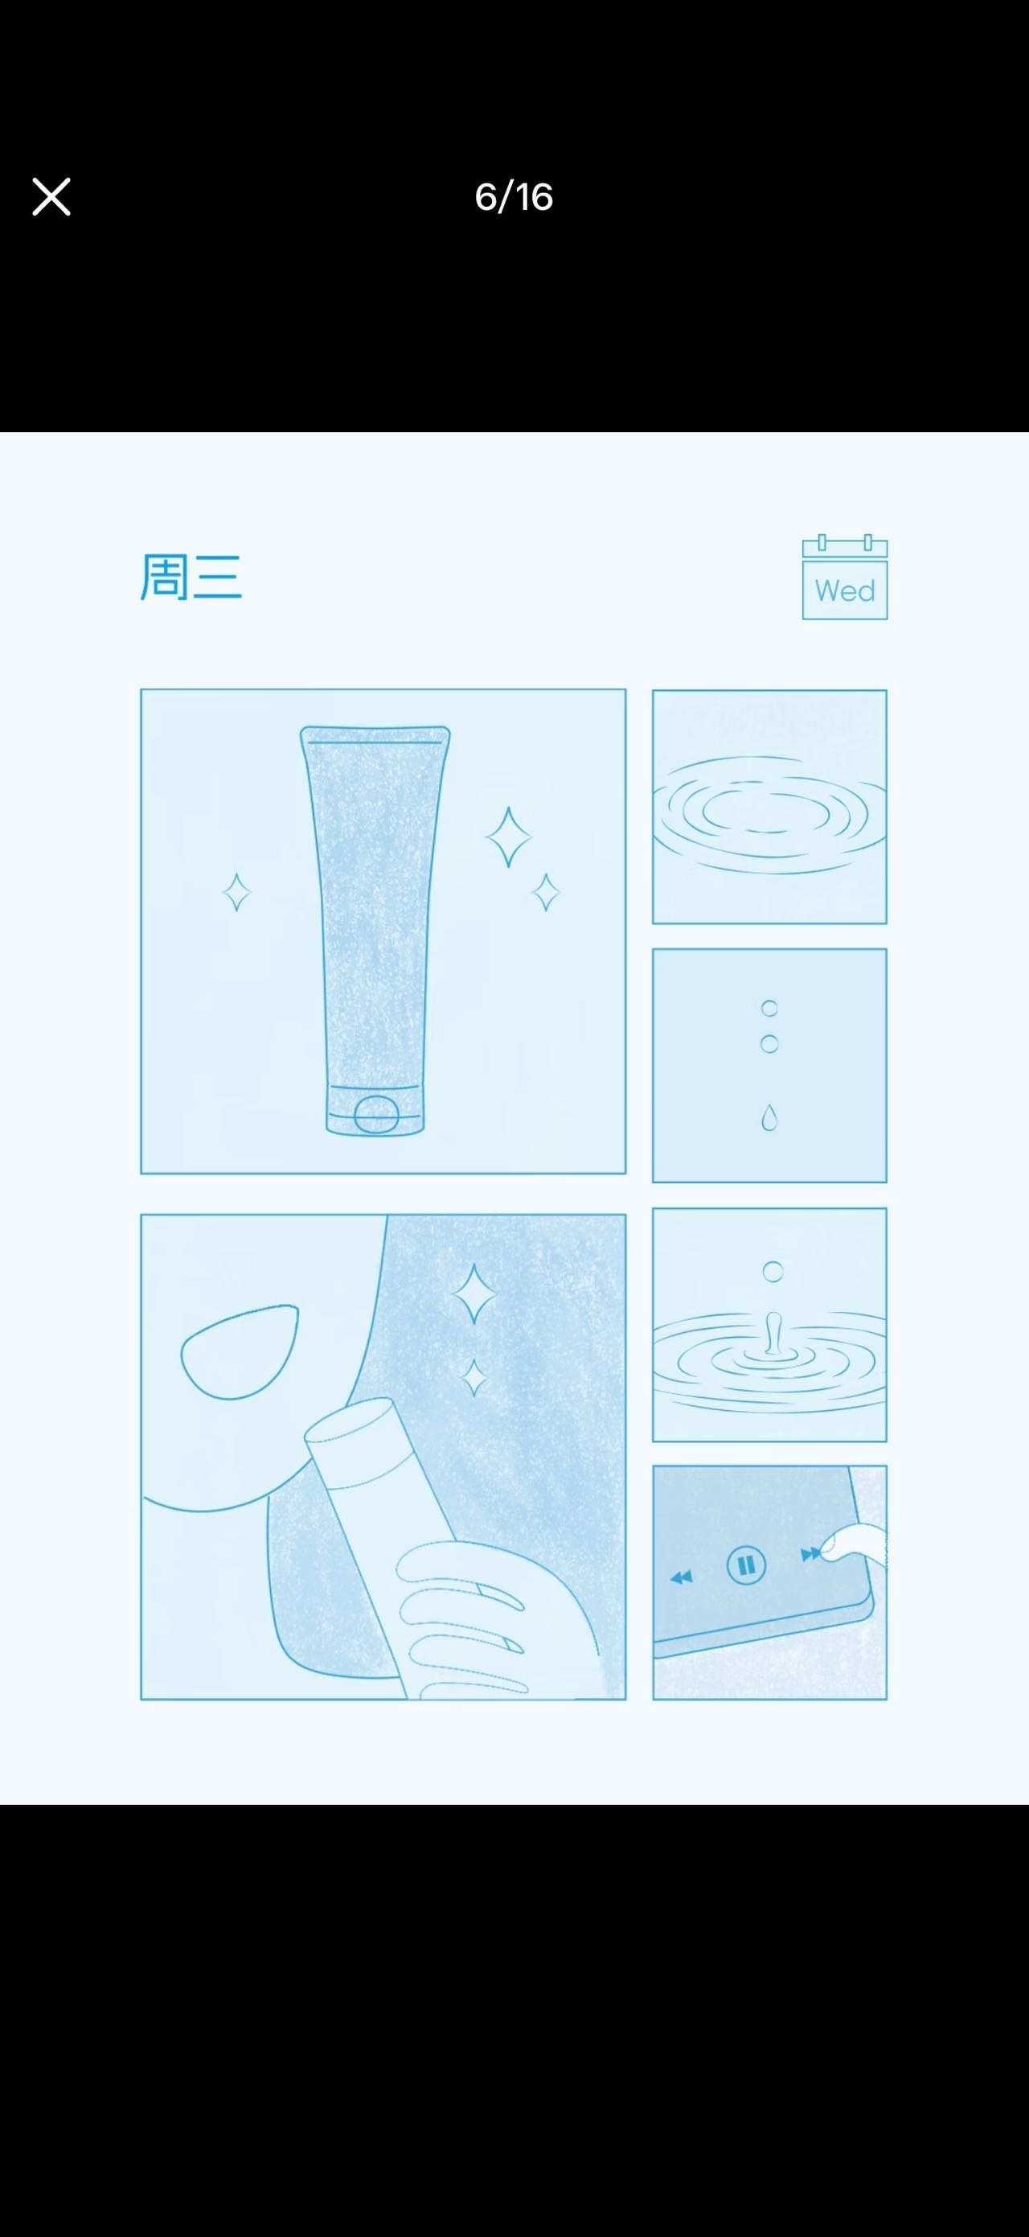
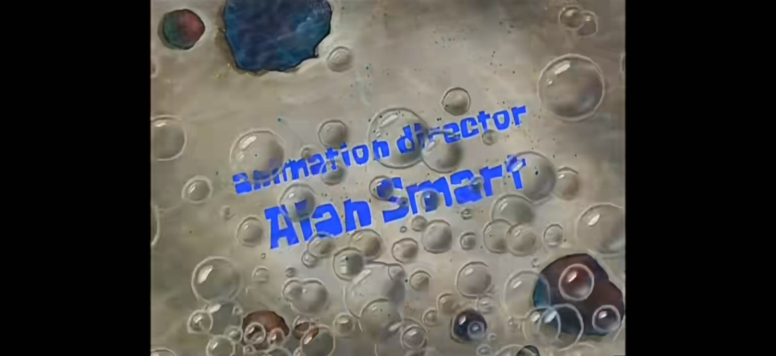
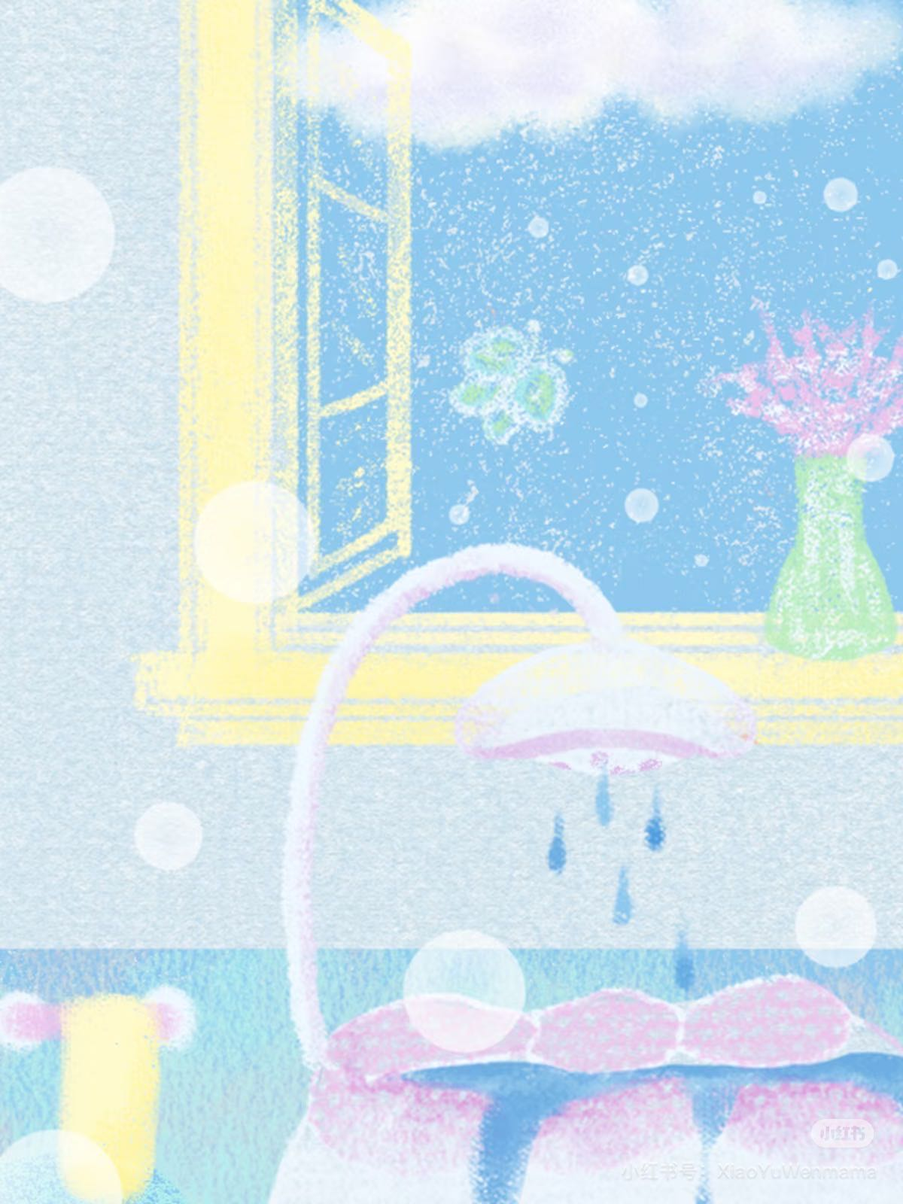
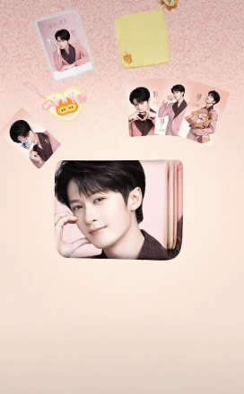
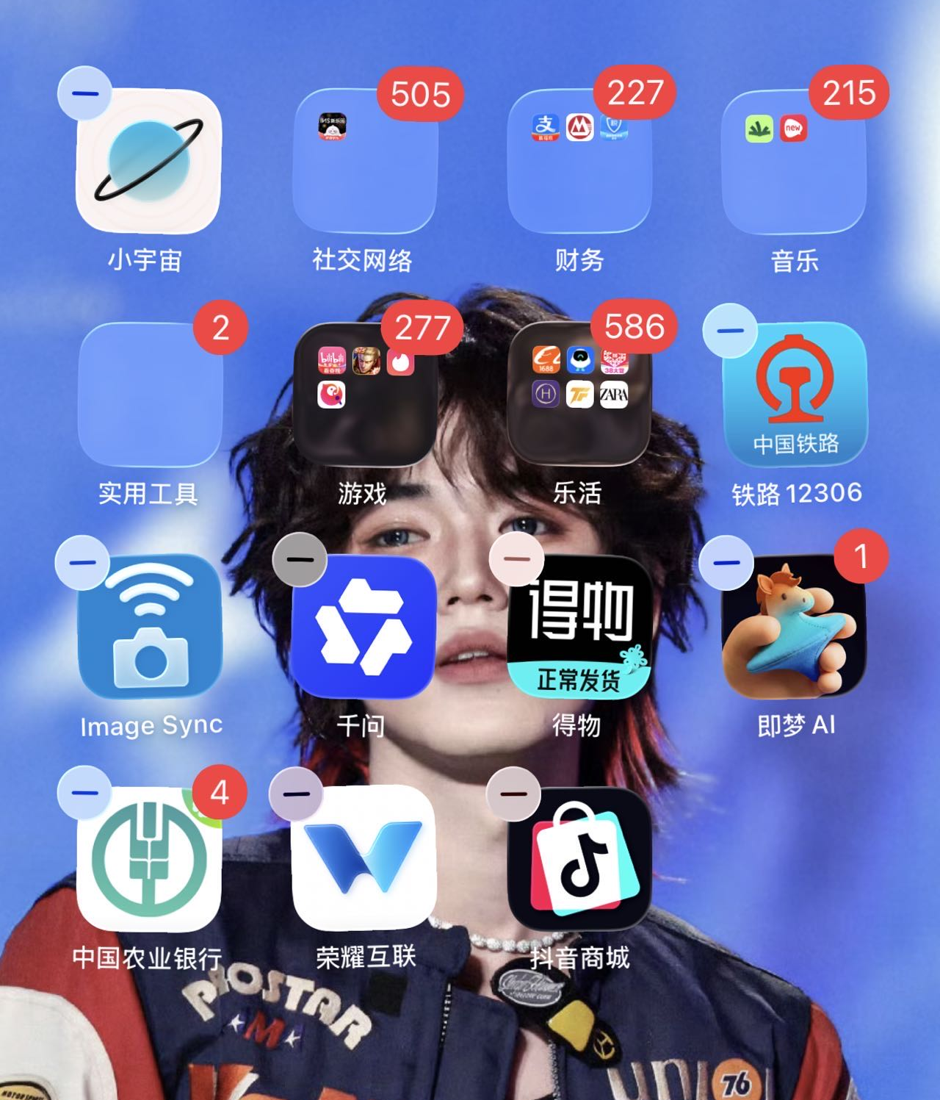
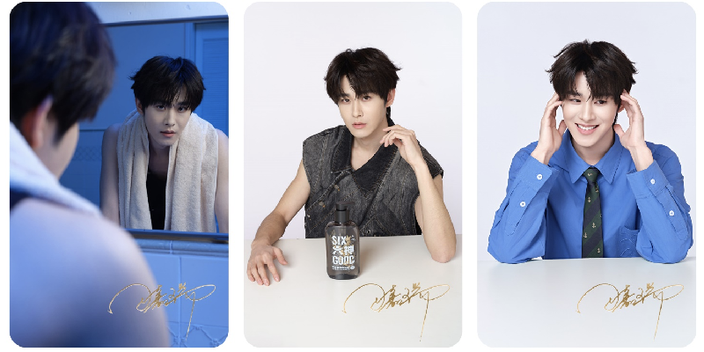

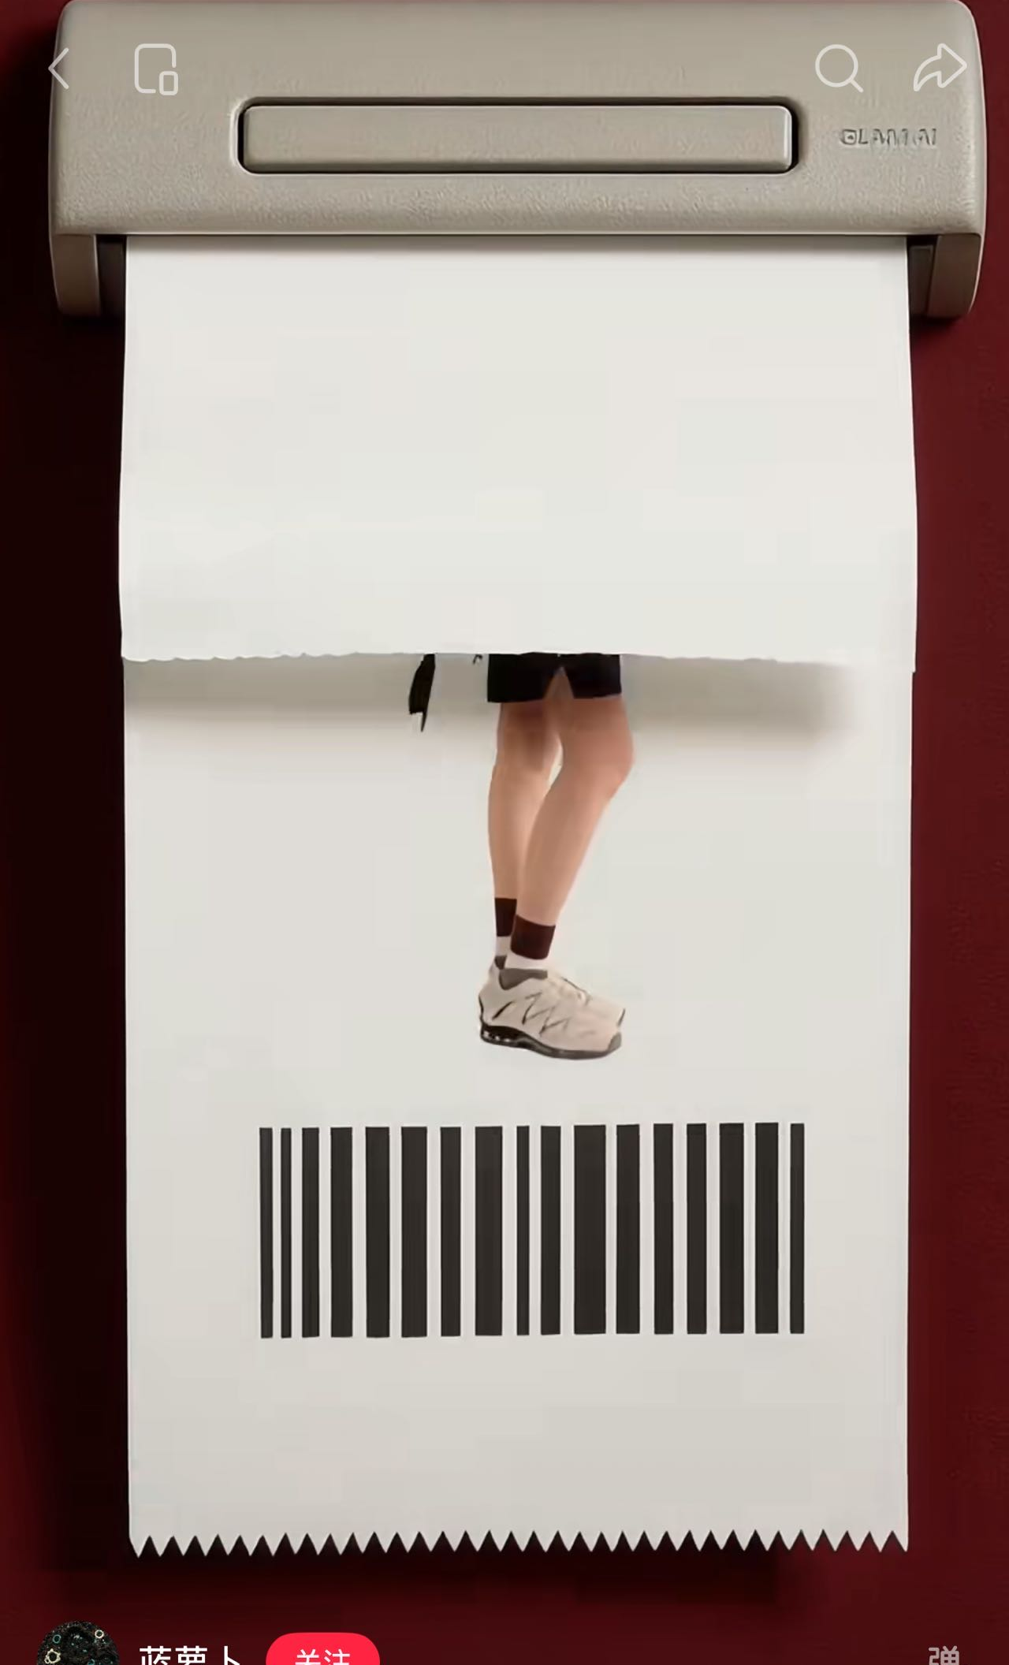
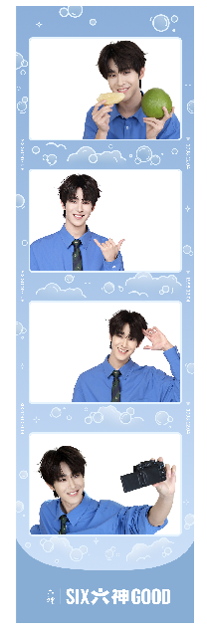
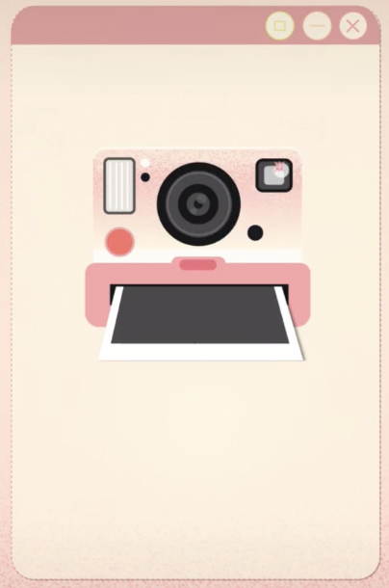
GWP创意视频-30S
/浴室门缓缓打开，涌出绵密的沐浴泡泡
-泡泡在暖光下折射光泽，带有动态效果
/泡泡散开，所有gwp从浴缸浮出并悬浮空中
-呈现 Q 弹质感，伴随微小晃动
「六神 × 田嘉瑞 限定来袭」
/手从前景入镜，指尖轻触悬浮的小卡
-指尖触碰的瞬间，小卡周围浮现一圈金色光效，实现 “唤醒” 视觉感
「点击解锁惊喜」
/小卡从屏幕底部滑出，轨迹衔接胶卷打印机
打印机运作，缓缓打印出人生四格
-小卡下滑轨迹化作光带，实现转场衔接
打印机搭配 “咔哒” 声效同步动效
「与你分享独嘉记忆」
/小卡从指尖飞出，悬停在画面中央 ，翻转展示三张卡面
「三重心动」
/最后转到卡的背面，镜头推近聚焦卡面文字
-卡面文字 “嘉倍爽出神” 处做短暂视觉停留，小卡下滑轨迹自然流畅

Slide 2
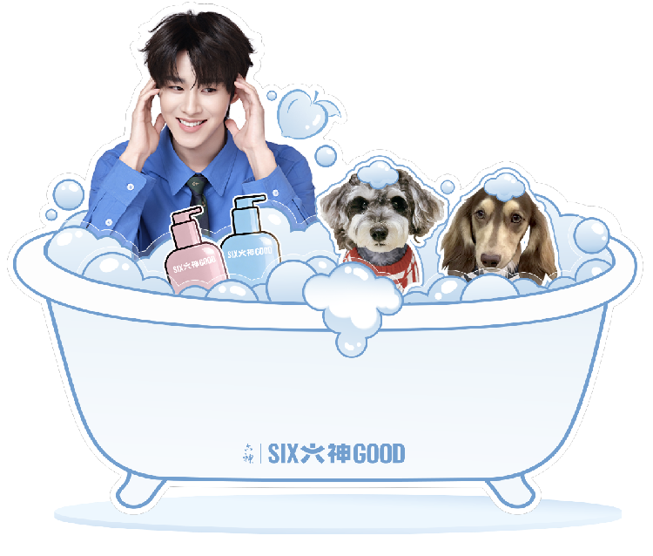
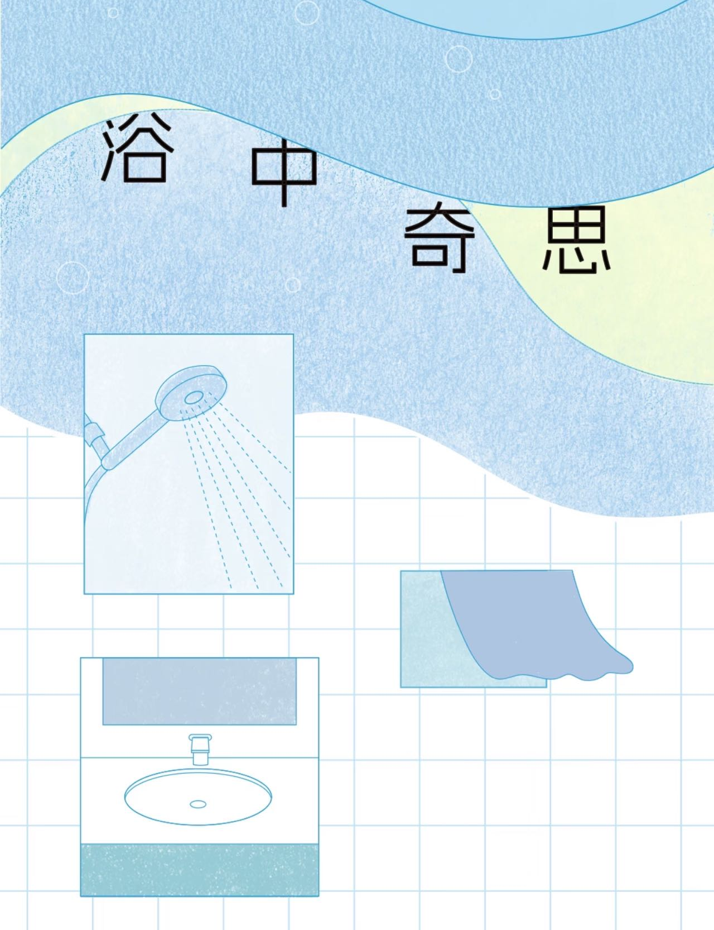
GWP创意视频-30S
/人生四格被泡泡包围
画面中央最大泡泡倒影中出现亚克力签字板
-泡泡环绕人生四格做缓慢浮动，泡泡倒影处做淡入转场效果
/镜头推近，展示亚克力签字板
-签字板处做文字浮现动效
「瑞意清爽，嘉倍留香」
/大量泡沫再次从画面底部涌现，浴室门缓缓关闭
最后一个泡泡在门前，泡泡中是六神logo
-涌现有层次感，浴室门关闭动作缓慢平稳
泡泡内 logo 做渐显动效

Slide 3
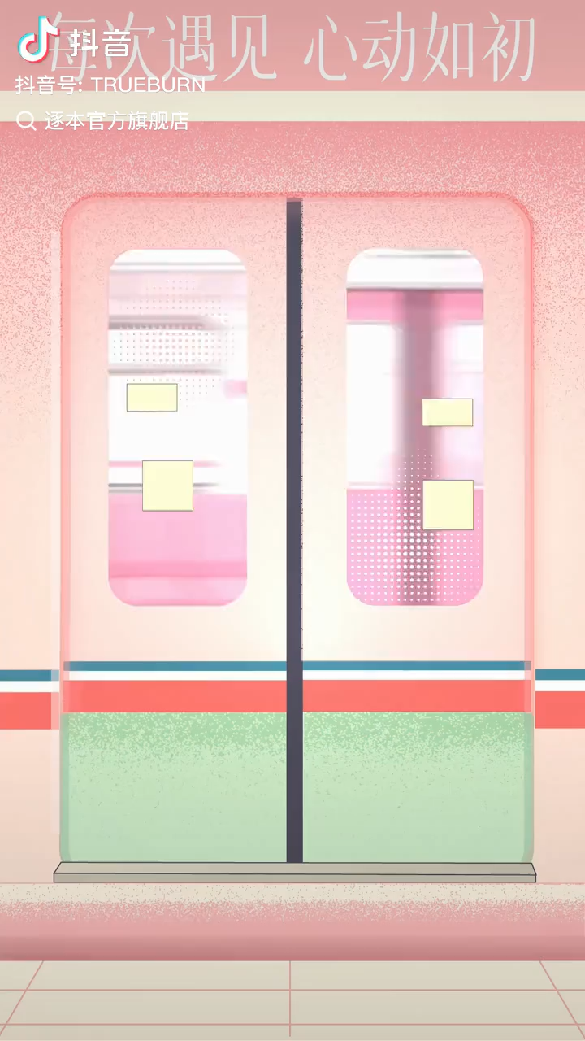
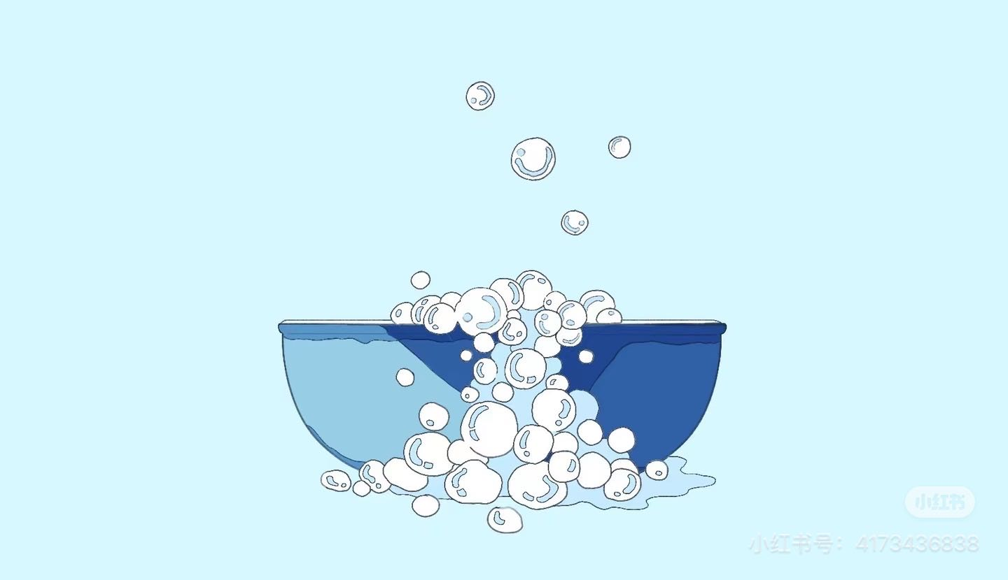
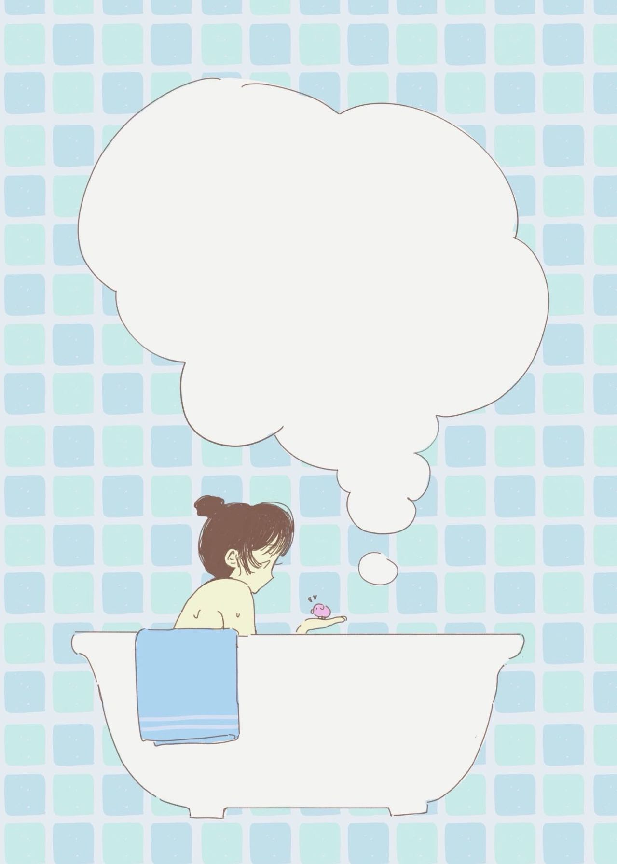
GWP创意视频参考REF：
画风参考：
配色主色调为田嘉瑞应援色#A2D2E2

